Slide 1
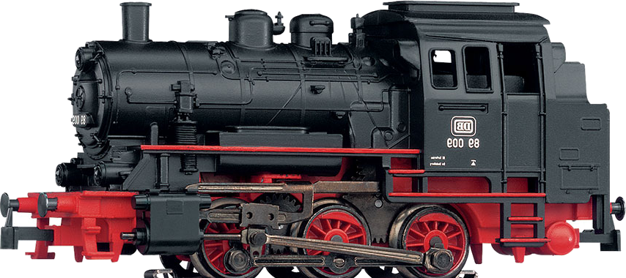
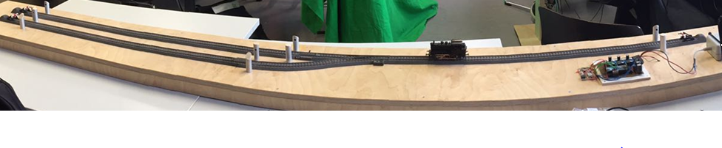
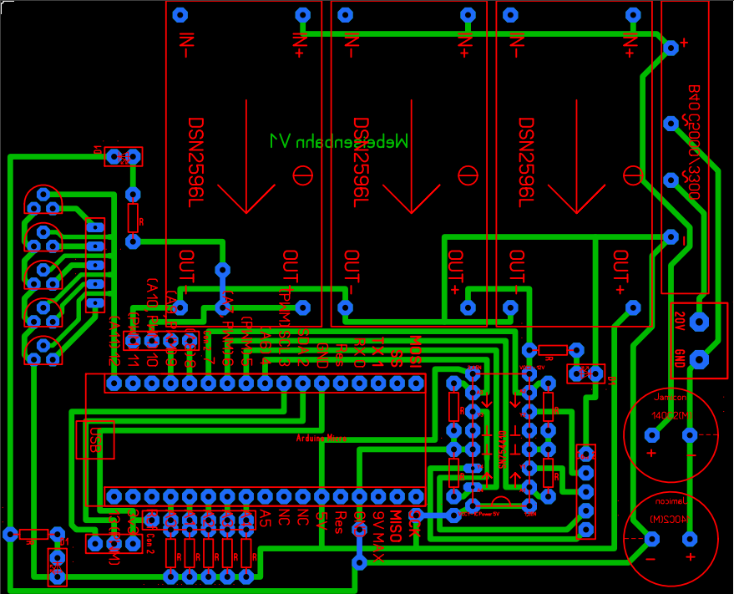
Arduino-Eisenbahn
Bahnanlage
Eine Bahnanlage, die durch einen Arduino betrieben und gesteuert wird.
Durch das Pulsen der Laser bekommt man bei jeden Lichtverhältnissen und selbst bei geringen Störungen genaue Messwerte.
Platinenlayout

Slide 2
Textvorlagen
Eine Bahnanlage, die durch einen Arduino betrieben und gesteuert wird.
Visionen (noch zu realisieren)
Durch eine Webcam-Arduino-Websiten Anbindung kann man die Bahnanlage gemütlich von überall aus übers Internet ansteuern!
Ausgestattet ist die Bahn mit fünf Lichtsensoren, die bei Unterbrechung des Lasers die Lok vor- und zurückfahren lässt

